Slide 1
피트니스 센터 프로그램 구현
팀 구성원: 최원호, 편수빈 , 이두형, 이화현

Slide 2
프로그램 제작 목적
자바를 이용한 어플리케이션 구현
피트니스 센터 시스템 전반적 구현
피트니스 관련 유용한 기능 구현
자바 코드로 입출력 구현

Slide 3
구현 목록
FXML 파일에서 컨트롤러를 이용해 메인 화면을 구현
일정표 구현
현금 결제 계산기 구현
채팅 창 구현
비만도 계산기 구현
기초대사량 계산기 구현
로그인 화면 구현

Slide 4
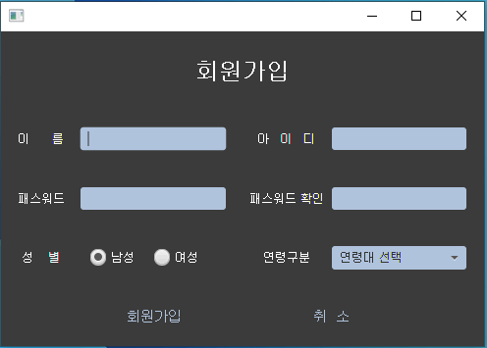
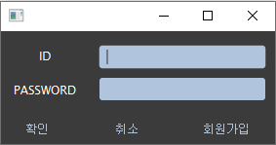
회원 가입과 로그인 화면 구현
로그인 화면과 회원가입 화면을 만들었고 계정이 없을 시 로그인
창에서 회원가입 버튼을 클릭하면 회원가입 창을 띄우게 구현

Slide 5
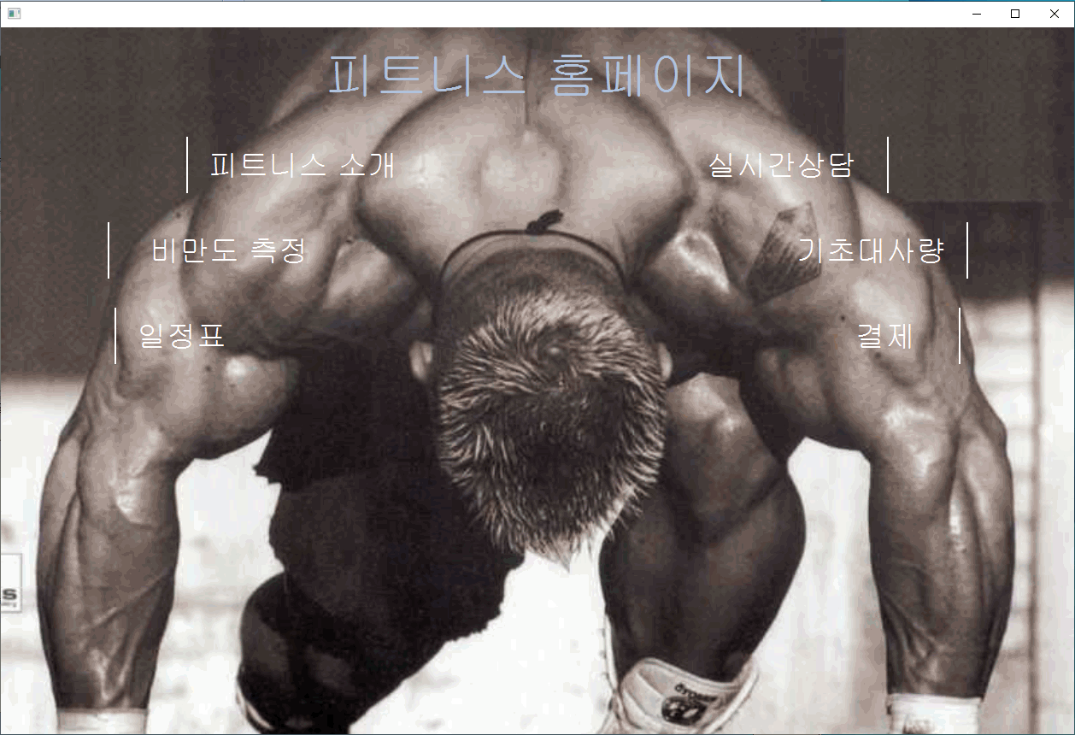
메인 화면 구현
메인 화면은 회원가입 후 로그인 성공 시 띄우도록 구현했다

Slide 6
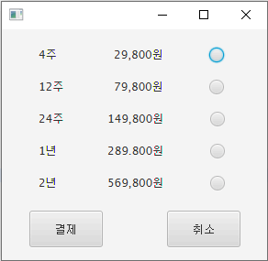
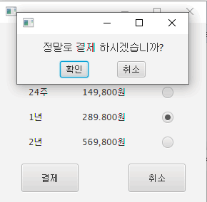
현금 결제 계산기 구현
각 기간에 따라 결제 비용을 구현하여 결제 버튼을 누를 시
결제 확인 여부 창 이 띄우도록 하였다

Slide 7
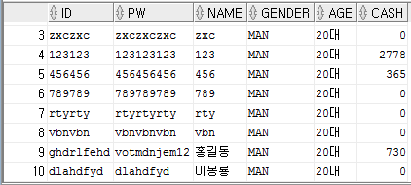
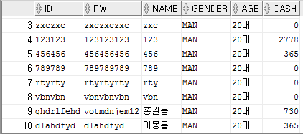
데이터 베이스 연동
회원가입 완료 시 DB에 아이디 와 패스워드 외에 정보들을 저장 하도록 구현 했으며 현금 결제 완료 시 CASH 부분의 숫자가 갱신된다
(왼쪽 사진 과 오른쪽 사진의 이몽룡 이름의 결제 부분이 수정되었다)

Slide 8
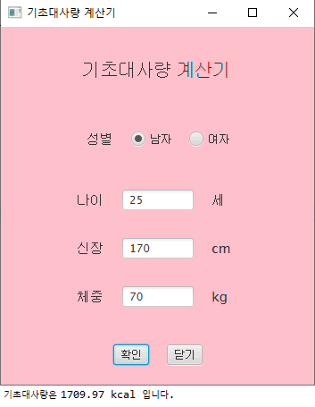
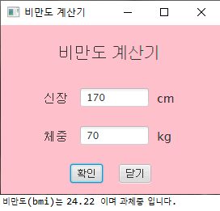
비만도 와 기초대사량 계산기 구현
비만도와 기초대사량 계산기를 구현하여 입력값을 받고
그 계산 결과를 출력하는 기능을 구현했다

Slide 9
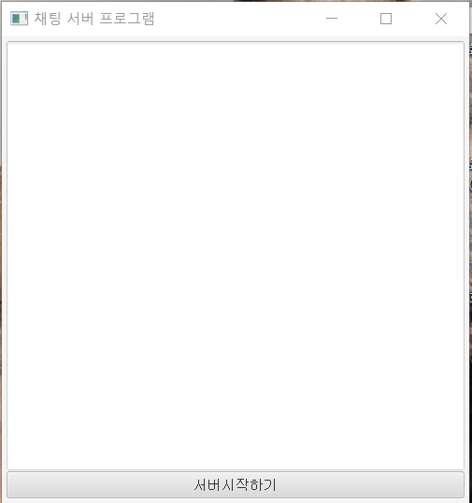
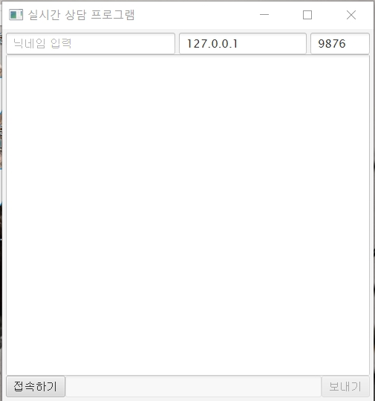
채팅 서버 프로그램 구현
채팅 서버 프로그램을 구현해 시작하기를 누르면 닉네임
입력 창과 아이피, 포트 번호가 출력된다

Slide 10
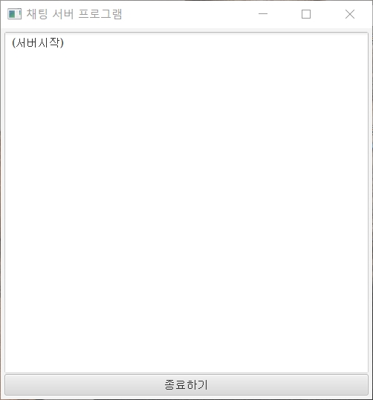
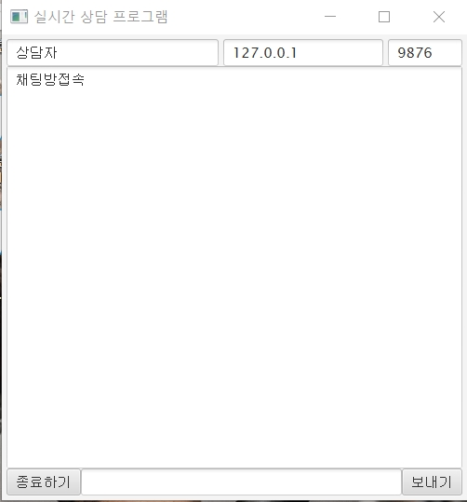
접속하기 버튼을 누르면 서버가 시작되고 채팅방이 구동되어
대화를 나눌 수 있게 구현했다

Slide 11
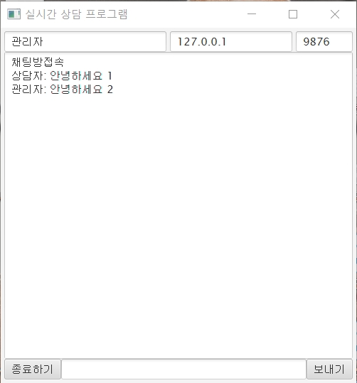
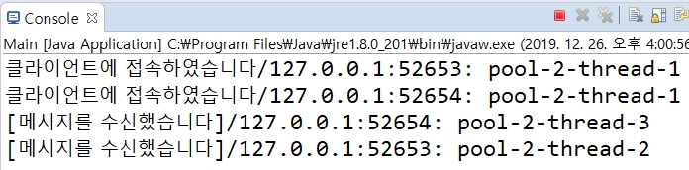
입출력 프로그램 구동 시 콘솔 창에서 클라이언트 접속 기록과
메시지 수신여부 기록을 출력하도록 구현했다

Slide 12
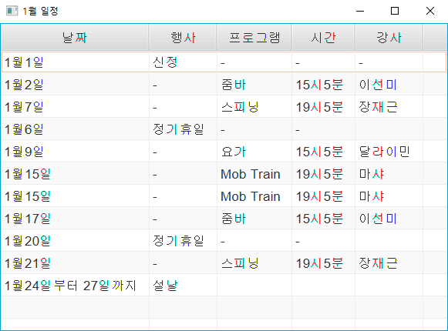
일정표 화면 구현
피트니스 센터 프로그램에서 일정표를 구현하려 스케줄을
확인할 수 있다

